Slide 1
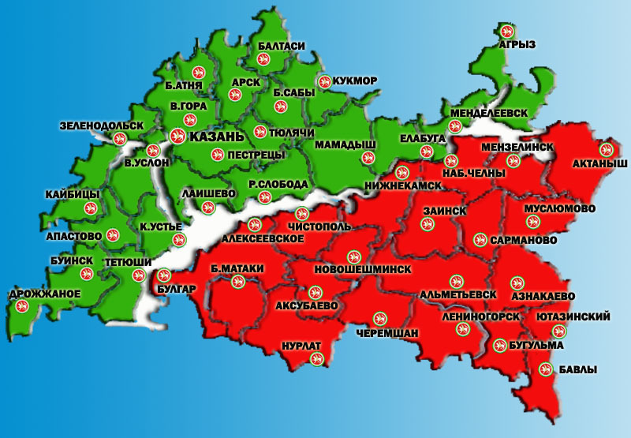
Татарстан-дуслык иле

Slide 2


Slide 3
Сүзлек эше
Халык [ха◦лық]-народ
Аркылы [а◦рқылы]-через
Вәкил [wәкил]- представитель
Милләт [милләт]-нация
Дөнья [дөнйа]- мир
Якшәмбе мәктәпләре [йәкшәмбэ мәктәпләрэ]-воскресные школы

Slide 4
Татарстан –дуслык иле.
Татарстанның иң зур байлыгы-аның халкы. Татарстанда татар, рус, чуваш, удмурт, укра-ин, мордва, мари, башкорт,азәрбайҗан, белорус, әрмән, грузин һәм башка милләт вәкилләре дус яши. Һәркем үз телен өйрәнә ала. шшМоның өчен якшәмбе мәктәпләре эшли. Мәсәлән, казанның 80 нче мәктәбенә урнашкан “дуслык” мәктәбенә 25 төрле милләт баласы йөри. Алар ана телен, милли җырлар, биюләр өйрәнәләр, концертлар оештыралар. Чыннан да, һәр милләт үз телен белергә, хөрмәт итәргә тиеш.

Slide 5
Сораулар
1.Татарстанның төп байлыгы- нефть. Шулаймы?
2.Нинди милләт кешеләре яши?
3. Алар нирчек яшиләр?
4. «Дуслык» мәктәбенә ничә төрле милләт баласы йөри?
5. Алар нәрсәләр эшлиләр?

Slide 6
«Татарстан –дуслык иле» текстындагы җөмләләр түбәндәге тәртиптә була
5342761

Slide 7
Диалог
-Татарстанда нинди милләтләр бар?
-
-Татарстанда ничә дәүләт теле бар?
-
-Татарстанда нинди телләрдә сөйләшәләр?
-
-Мәктәптә нинди телләр өйрәнәсез?
-
-Сез сыйныфыгызда нинди телләрдә сөйләшәсез?
-

Slide 8
Диалог
-Татарстанда нинди милләтләр бар?
- Татарстанда татар, рус милләтләре бар.
-Татарстанда ничә дәүләт теле бар?
-Татарстанда ике дәүләт теле бар.
-Татарстанда нинди телләрдә сөйләшәләр?
-Татарстанда русча, татарча сөйләшәләр.
-Мәктәптә нинди телләр өйрәнәсез?
-Мәктәптә рус, татар, нглиз телләрен өйрәнәбез.
-Сез сыйныфыгызда нинди телләрдә сөйләшәсез?
- Безнен сыйныфта русча, татарча сөйләшәләр.

Slide 9
Закончите мысль:
Сегодня на уроке
я узнала ... .
я поняла ... .
я открыла для себя ... .
я пришла к выводу ... .

Slide 10
Өй эше
1 төркем- текст эчтәлеге буенча диалог төзергә
2 төркем- 99 нчы бит, 1 нче күнегүнең эчтәлеген сөйләргә әзерләнергә.
“Мин яратам сине, Татарстан” җырын тыңларга.

